Slide 1
TLE 동적 계획법 문제풀이

Slide 2
1. 내려가기
n번째 줄의 1번째 칸에 올 수 있는 경우는 n-1번째 줄에서 1,2번째 칸에서 출발하는 경우이다.
n번째 줄의 2번째 칸에 올 수 있는 경우는 n-1번째 줄에서 1,2,3번째 칸에서 출발하는 경우이다.
n번째 줄의 3번째 칸에 올 수 있는 경우는 n-1번째 줄에서 2,3번째 칸에서 출발하는 경우이다.

Slide 3
1. 내려가기
따라서 k번째 줄에서 각 칸까지 가는데 얻게 되는 최소 점수는 k-1번째 줄에서 k번째 줄로 내려갈 때, 각 칸으로 움직일 수 있는 k-1번째 줄의 최소 점수에서 k번째 줄의 각 칸으로 내려가면 된다.
이를 n번째 줄까지 반복하고 n번째 줄의 각 칸까지 가는데 얻을 수 있는 최소 점수 중 최소 값이 최종 최소 점수가 된다.
이는 최대 점수에도 똑같이 적용할 수 있다.

Slide 4
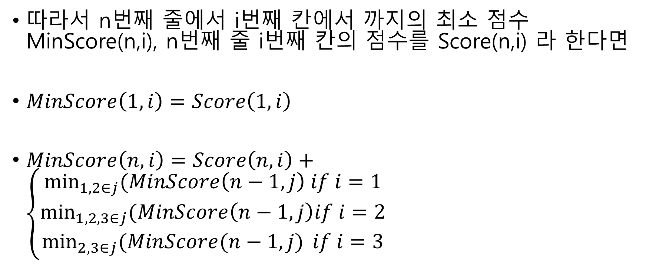
1. 내려가기
따라서 n번째 줄에서 i번째 칸에서 까지의 최소 점수 MinScore(n,i), n번째 줄 i번째 칸의 점수를 Score(n,i) 라 한다면
$MinScore\left(1,i\right)=Score\left(1,i\right)$
$MinScore\left(n,i\right)=Score\left(n,i\right)+\left\{\begin{aligned}\begin{aligned}\min_{1,2∈j}{(MinScore\left(n−1,j\right) if i=1} \\ \min_{1,2,3∈j}{(MinScore\left(n−1,j\right)if i=2}\end{aligned} \\ \min_{2,3∈j}{(MinScore(n−1,j)} if i=3\end{aligned}\right.$

Slide 5
1. 내려가기
각 줄의 각 칸마다 연산은 상수시간에 해결할 수 있다. 따라서 총 시간 복잡도는 O(N)이다.

Slide 6
2. 동전 1
x원을 만들 수 있는 경우의 수를 f(x) 라 하자.
이 때, v원을 추가로 더한다면 x-v원을 만들 수 있는 경우의 수 만큼 x원들 만들 수 있는 경우의 수가 추가된다.
따라서 i번째 동전 vi원까지 가지고 있을 때 x원까지 만들 수 있는 경우의 수 f(i ,x)+=f(i-1, x-vi) 가 된다.

Slide 7
2. 동전 1
이를 토대로 DP[i] 를 i원을 만들 수 있는 경우의 수라고 한다면
v원 동전을 추가로 사용할 수 있다면 DP[i]+=DP[i-v] 를 i를 v부터 k까지 수행하면 우리가 원하는 값 DP[k] 를 얻을 수 있다.
(DP[0]=1)
i를 v부터 순회한다면 DP[i+v]를 구할 때 DP[i]를 더하게 된다. 이때, DP[i]에는 v원 동전을 1개 사용한 경우가 포함되어 있다.
n개의 동전에 대하여 최대 k번 수행해야 하므로 시간복잡도는 O(NK) 이다.

Slide 8
2. 동전 1
이를 토대로 DP[i] 를 i원을 만들 수 있는 경우의 수라고 한다면
v원 동전을 추가로 사용할 수 있다면 DP[i]+=DP[i-v] 를 i를 v부터 k까지 수행하면 우리가 원하는 값 DP[k] 를 얻을 수 있다.
(DP[0]=1)
i를 v부터 순회한다면 DP[i+v]를 구할 때 DP[i]를 더하게 된다. 이때, DP[i]에는 v원 동전을 1개 사용한 경우가 포함되어 있다.
n개의 동전에 대하여 최대 k번 수행해야 하므로 시간복잡도는 O(NK) 이다.

Slide 9
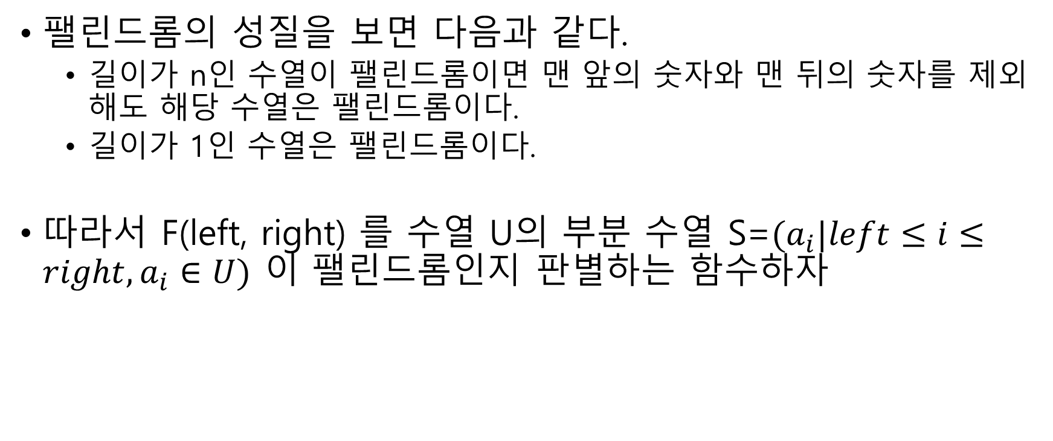
3. 팰린드롬?
팰린드롬의 성질을 보면 다음과 같다.
길이가 n인 수열이 팰린드롬이면 맨 앞의 숫자와 맨 뒤의 숫자를 제외해도 해당 수열은 팰린드롬이다.
길이가 1인 수열은 팰린드롬이다.
따라서 F(left, right) 를 수열 U의 부분 수열 S=$(a_{i}|left≤i≤right, a_{i}∈U)$ 이 팰린드롬인지 판별하는 함수하자

Slide 10
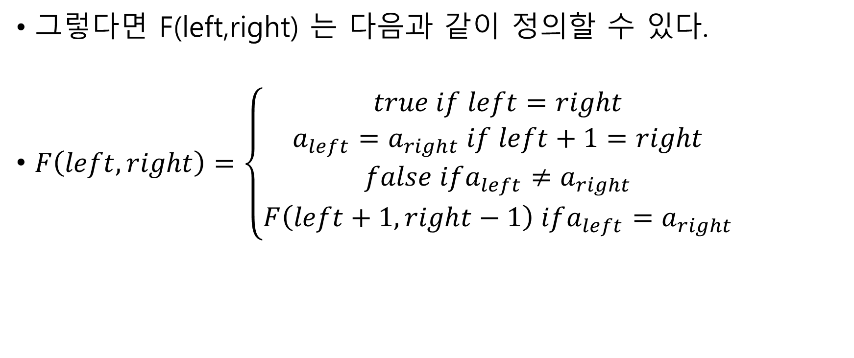
3. 팰린드롬?
그렇다면 F(left,right) 는 다음과 같이 정의할 수 있다.
$F\left(left,right\right)=\left\{\begin{aligned}\begin{aligned}true if left=right \\ a_{left}=a_{right} if left+1=right \\ false ifa_{left}≠a_{right}\end{aligned} \\ F\left(left+1,right−1\right) ifa_{left}=a_{right}\end{aligned}\right.$

Slide 11
3. 팰린드롬?
따라서 모든 구간 [left,right] 에 대해서 F값을 저장하면 M개의 쿼리에 대해서 상수시간에 해결할 수 있다.
이때 모든 구간 [i,i],[i,i+1] 부터 시작해서 구간을 늘려가며 모든 구간에 대해서 F값을 구할 수 있다.
초기 구간의 개수는 O(N), 확장된 수열의 길이는 O(N) 이므로
모든 F(left,right) 를 구하는 시간 복잡도는 O(N^2) 이다.
따라서 총 시간 복잡도는 O(N^2)+M*O(1)=O(N^2+M) 이다.

Slide 12
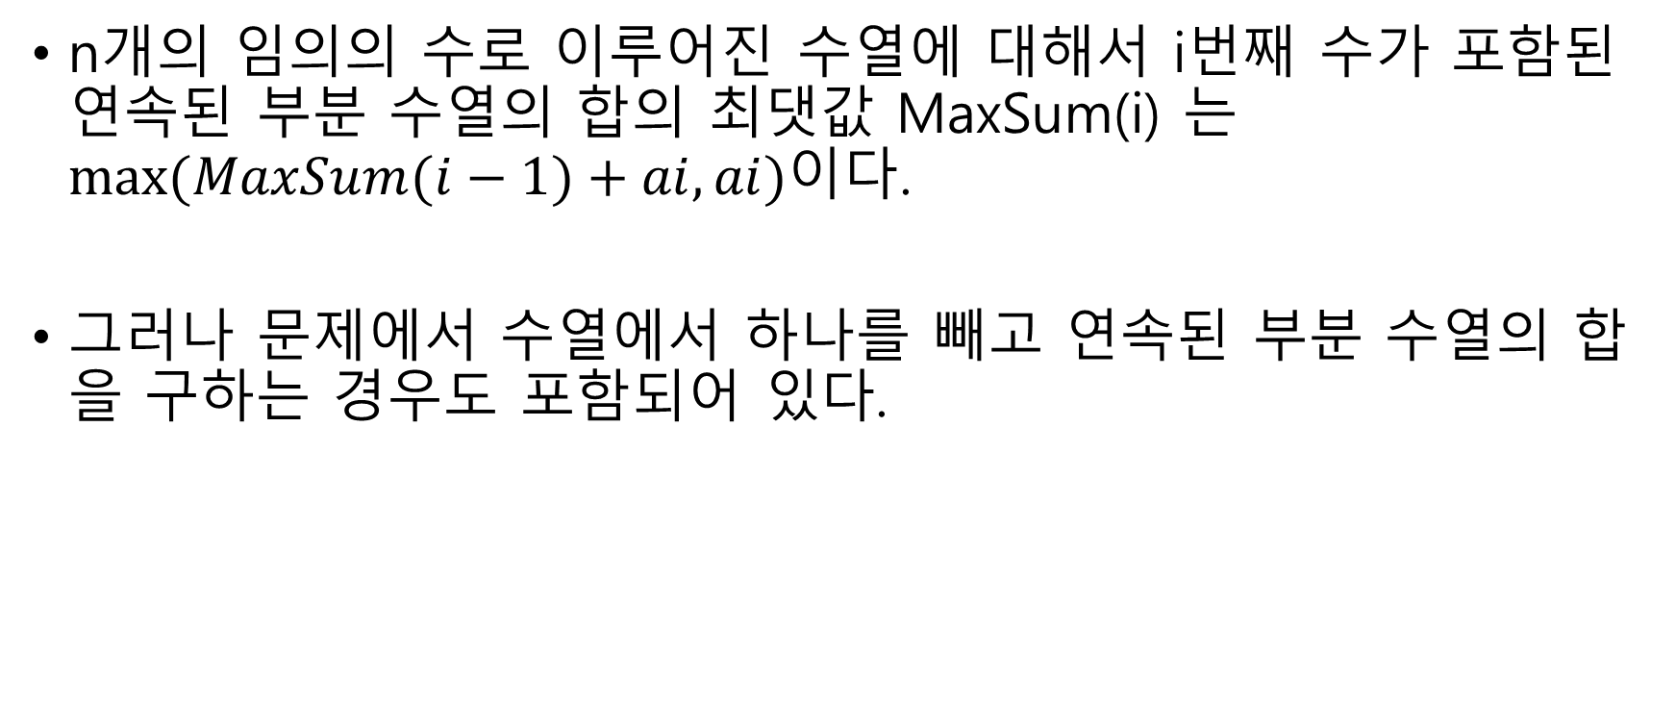
4. 연속합 2
n개의 임의의 수로 이루어진 수열에 대해서 i번째 수가 포함된 연속된 부분 수열의 합의 최댓값 MaxSum(i) 는 $max⁡(MaxSum(i−1)+ai, ai)이다$.
그러나 문제에서 수열에서 하나를 빼고 연속된 부분 수열의 합을 구하는 경우도 포함되어 있다.

Slide 13
4. 연속합 2
따라서 함수를 F,G를 다음과 같이 정의하자.
F(i) -> i번째 수가 연속된 부분 수열의 마지막일 때, 얻을 수 있는 최대 점수
G(i) -> 1~i번째 수 중, 하나를 제외했을 때, 마지막 수를 포함하여 얻을 수 있는 최대 점수

Slide 14
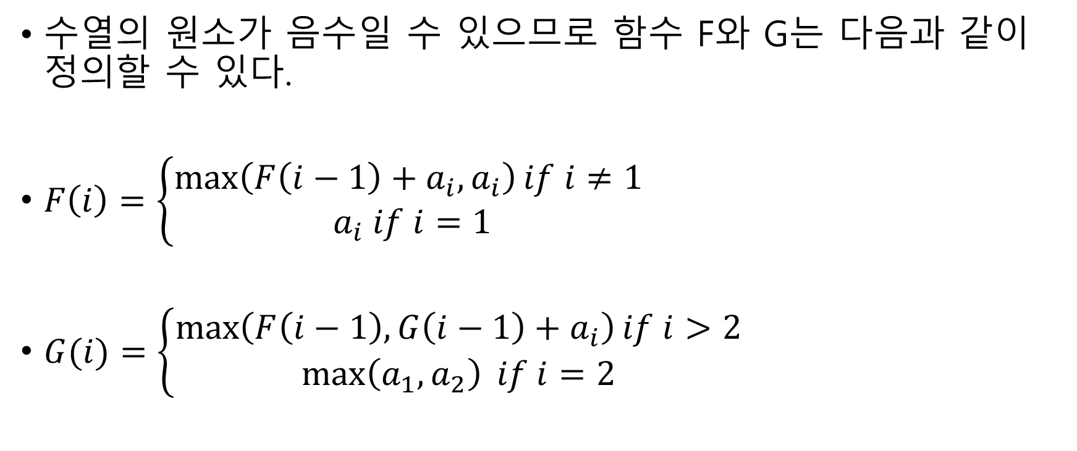
4. 연속합 2
수열의 원소가 음수일 수 있으므로 함수 F와 G는 다음과 같이 정의할 수 있다.
$F\left(i\right)=\left\{\begin{aligned}\max\left(F\left(i−1\right)+a_{i}, a_{i}\right)if i≠1 \\ a_{i} if i=1\end{aligned}\right.$
$G(i)=\left\{\begin{aligned}\max\left(F\left(i−1\right), {G\left(i−1\right)+a}_{i}\right)if i>2 \\ \max\left(a_{1},a_{2}\right) if i=2\end{aligned}\right.$

Slide 15
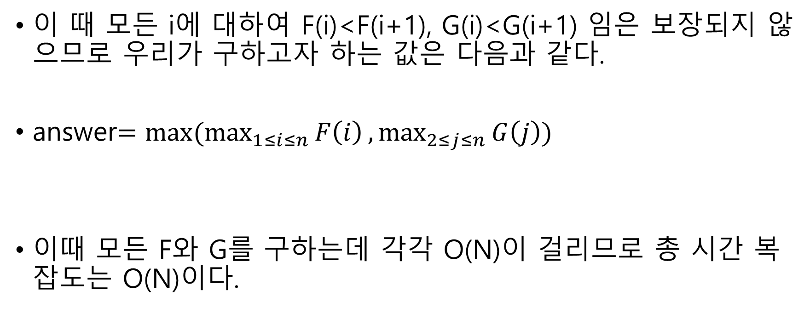
4. 연속합 2
이 때 모든 i에 대하여 F(i)<F(i+1), G(i)<G(i+1) 임은 보장되지 않으므로 우리가 구하고자 하는 값은 다음과 같다.
answer$=max⁡(\max_{1≤i≤n}{F\left(i\right)}, \max_{2≤j≤n}{G\left(j\right)})$
이때 모든 F와 G를 구하는데 각각 O(N)이 걸리므로 총 시간 복잡도는 O(N)이다.

Slide 16
5. 이동하기
최종 목적지인 (N,M) 으로 갈 수 있는 지점은 (N-1,M), (N,M-1), (N-1,M-1) 이다.
(N,M) 에서 얻을 수 있는 점수는 일정하므로 우리는 (N-1,M), (N,M-1), (N-1,M-1)까지 왔을 때 얻을 수 있는 점수를 구하여 이때 가장 큰 점수를 얻을 수 있는 곳에서 (N,M) 으로 이동해야 최대 점수를 얻을 수 있다.

Slide 17
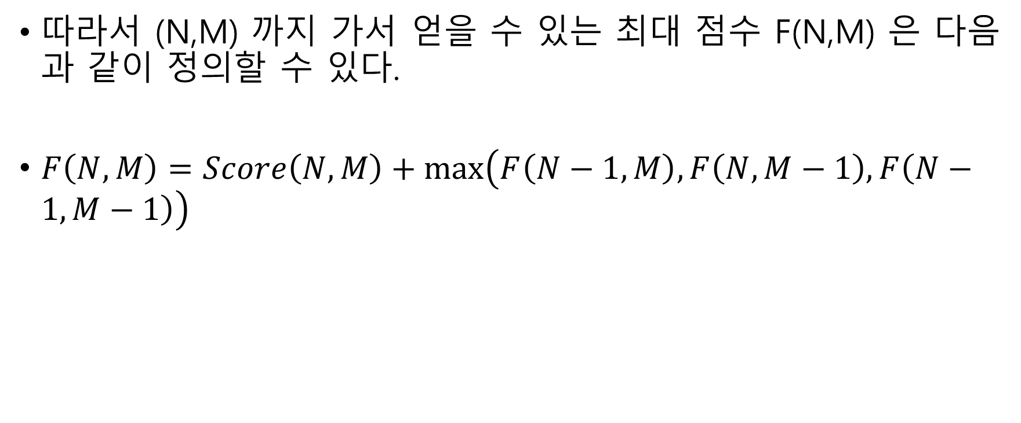
5. 이동하기
따라서 (N,M) 까지 가서 얻을 수 있는 최대 점수 F(N,M) 은 다음과 같이 정의할 수 있다.
$F\left(N,M\right)=Score\left(N,M\right)+\max\left(F\left(N−1,M\right), F\left(N,M−1\right), F\left(N−1,M−1\right)\right)$

Slide 18
5. 이동하기
이때 F(N,M)을 구할 때 마다 (N,M) 까지의 얻을 수 있는 최대 점수를 저장한다면 모든 위치에 대한 정보를 저장하는데 O(NM) 만큼의 시간이 필요하다.

